Slide 1
Китайська народна казка “Пензлик Маляна”

Slide 2
Наша подорож казками народів світу триває. Сьогодні ми помандруємо до далекої країни, яку часто називають Піднебесною, поринемо у дивовижний світ Давнього Китаю. Саме тут, у глибині століть, була створена казка про бідного хлопчика Маляна та його чудовий пензлик, який творив справжні дива. Що це були за дива? Хто такий Малян? Що таке справжнє мистецтво? Відповіді на ці запитання ми будемо шукати на сьогоднішньому уроці.

Slide 3
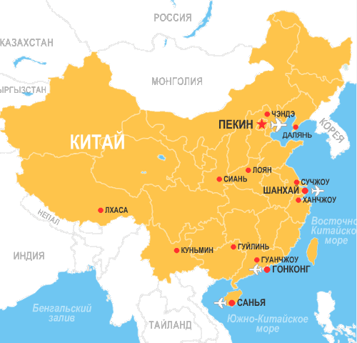
Робота з картою

Slide 4
Китай – держава в Центральній та Східній Азії, на сході омивається водами Жовтого, Східно – Китайського і Південно – Китайського морів Тихого океану. ЇЇ площа – 9,6 мільйона квадратних кілометрів. Населення – близько 1,5 мільярда чоловік. Столиця – Пекін. Китай має 22провінції і 5 автономних районів. У Китаї багата рослинність, у тому числі й рідкісна; є чимало природних копалин. Тут розташовані найвищі у світі гірські системи – Гімалаї, Сино – Тибетські гори та інші, знаменита гора Джомолунгма висотою близько 9 тисяч метрів над рівнем моря. Найбільші річки – Янцзи, Хуанхе.
Тут вирощують рис, чай, кавове дерево, кокосові пальми, банани, бавовник.

Slide 5
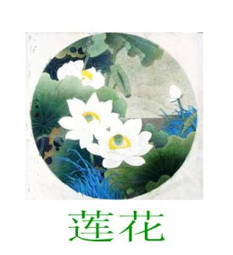
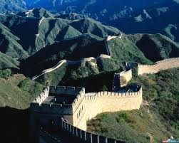
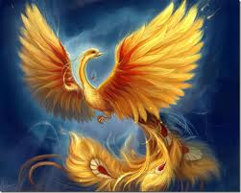
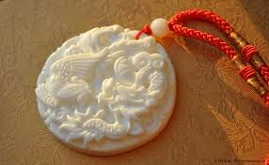
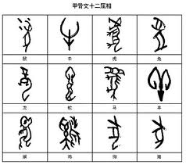
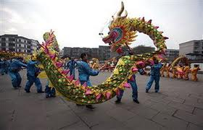
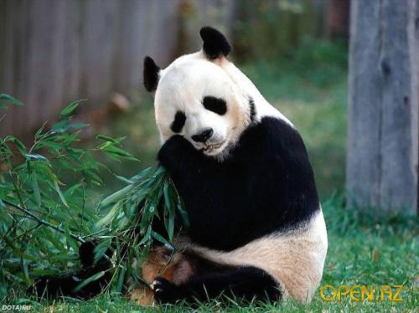
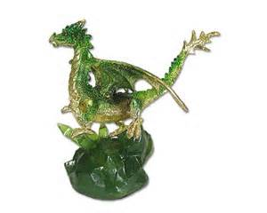
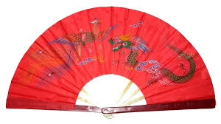
китайські символи (фенікс, дракон)

Slide 6
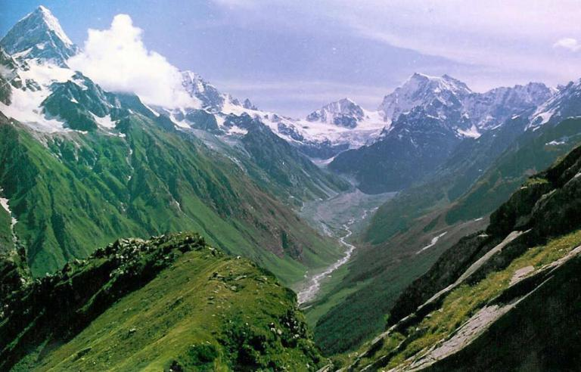
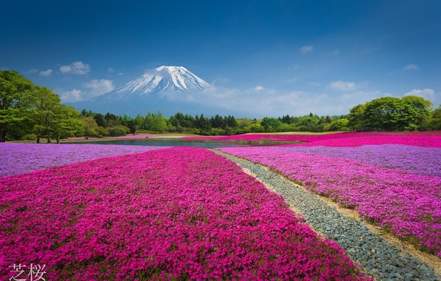
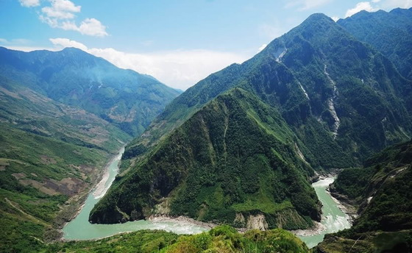
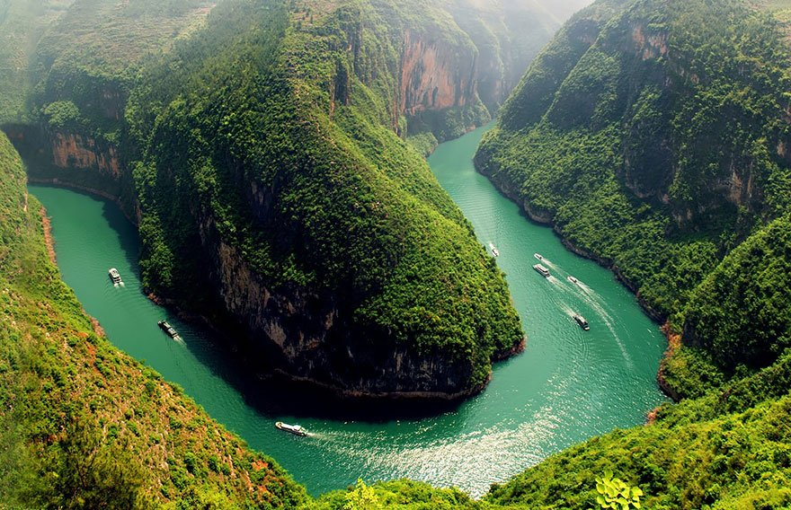
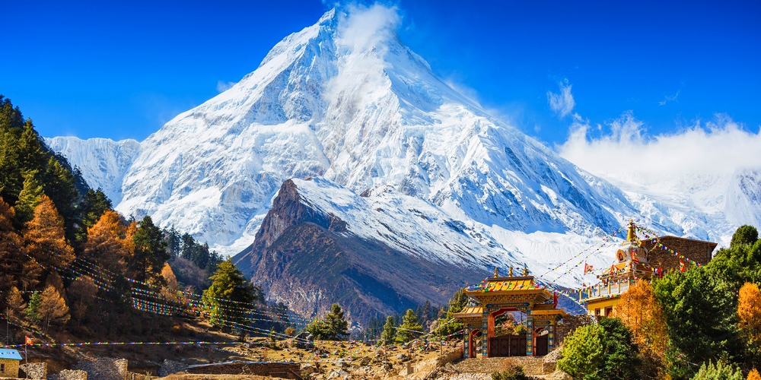
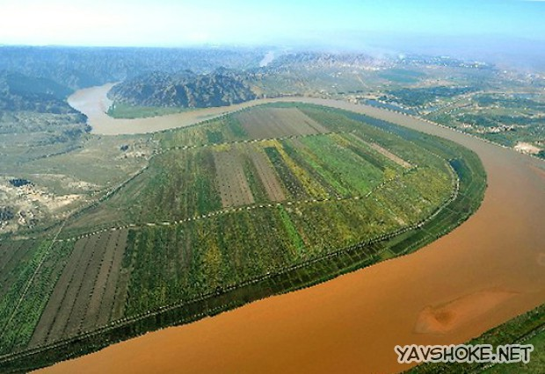
ПРИРОДА КИТАЮ
Гімалаї
Тібет
Річка Янзи (голуба)
Джомолунгма
Річка Хуанхе (жовта)

Slide 7
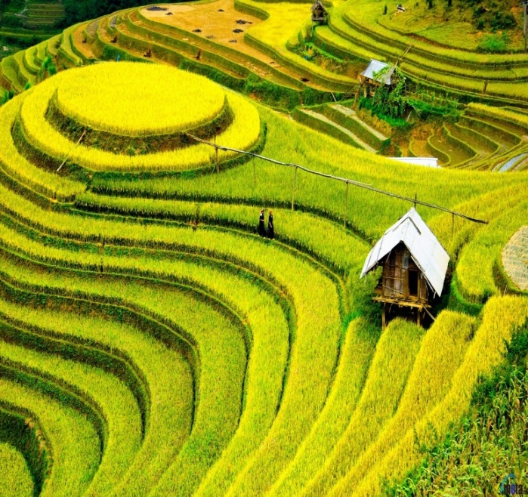
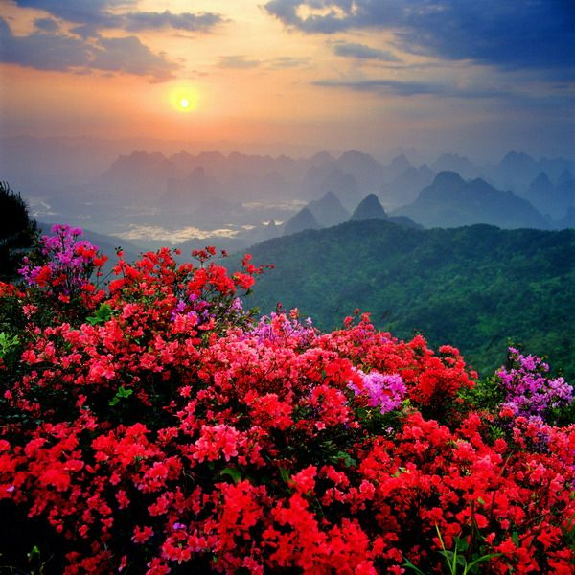
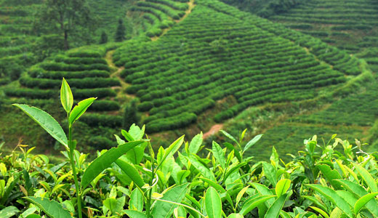
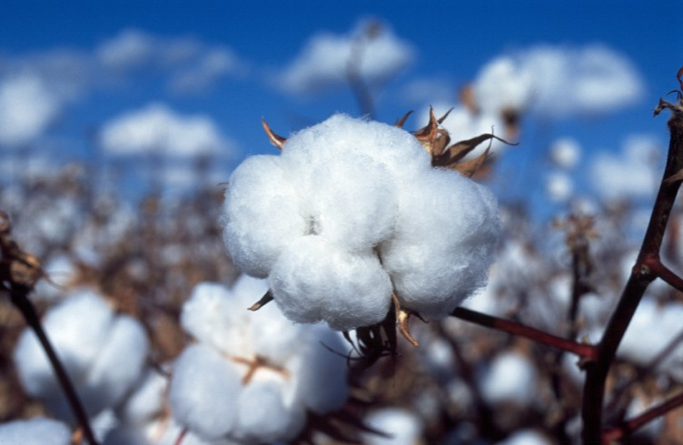
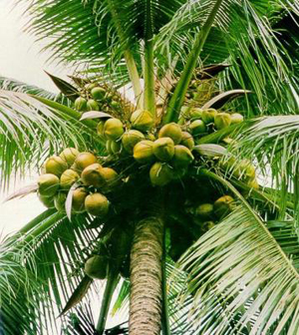
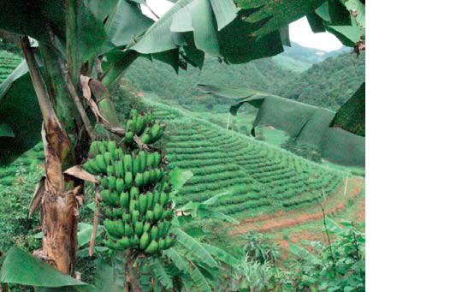
ПРИРОДА Китаю
Рисові поля
Чайні плантації
Бавовник
Косова пальма
Бананова пальма

Slide 8
Китайський народ у давні часи збагатив світову культуру і науку багатьма видатними відкриттями. Китай – батьківщина компаса (ІІІ ст. до н.е.), за допомогою якого ми можемо орієнтуватись на місцевості.
Китай – батьківщина паперу (105 р. н.е.). Китайці навіть перші випустили друковану газету.
Китай – батьківщина пороху (відомий з Хст.н.е.), з яким ми повинні бути дуже обережні, коли маємо справу з піротехнічними виробами.
Китай – батьківщина шовку. Існував навіть Великий Шовковий шлях, яким цю чудову тканину вивозили до інших країн.
Китай – батьківщина чаю. Зараз це найпопулярніший напій у світі.
Високого рівня досягла астрономія, математика, медицина, техніка.Китайці
чудові будівельники. І свідченням цьому є їх дивовижні архітектурні споруди.
Одна з найвидатніших споруд у Китаї – Велика китайська стіна (221 – 207рр. до н. е.).
Найбільш поширеною релігією в Китаї є буддизм.
Ще в давні часи високого рівня розвитку досягли також образотворче мистецтво (гохуа -це малюнки водяними фарбами або тушшю на шовку чи папері), музика, театр(масок, тіней).
Література Китаю – одна з найдревніших у світі. Від І тисячоліття до нашої ери збереглася «Шицзин» («Книга пісень») – скарбниця народних пісень, ритуальних гімнів, од. Народ Китаю складав пісні, легенди, казки, в яких дракон символізував владу, а фенікс – безсмертя.

Slide 9
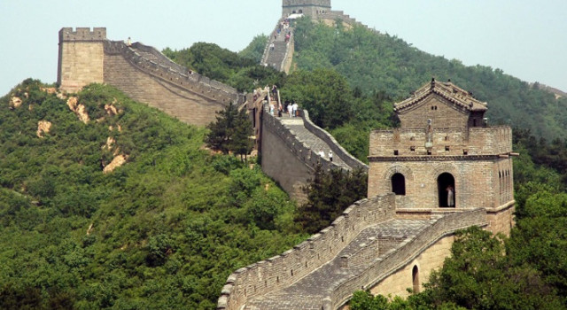
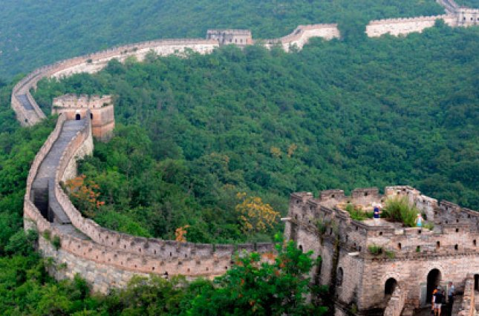
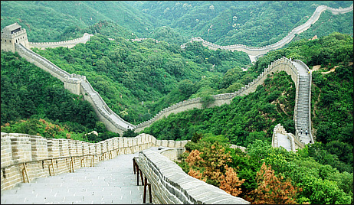
Велика китайська стіна

Slide 10
Китайський фольклор надзвичайно багатий та різноманітний. Особливою цінністю в ньому є казки. Ми доторкнемося лише до однієї перлинки із скарбниці китайської усної народної творчості – казки «Пензлик Маляна».
Туш – чорнило, рідина для малювання та креслення,
у Китаї в основному малюють тушшю.
Баский – граційний, швидкий.
Фенікс – у китайській міфології Фенхуан – міфічний птах,
повелитель вітрів. У Китаї птах Фенікс є
символом імператриці.
Дракон – у китайських давніх уявленнях про світ –
повелитель грози, водної стихії. У Китаї він
є символом імператора.

Slide 11
Прочитай казку, дай відповіді на запитання (усно)
Як звали головного героя? Що ми дізнаємося про головного героя вже на початку казки?
Про що він мріяв? Що заважало здійсненню його мети?
Що вразило вас в епізоді зі школою і вчителем? Передайте від першої особи відчуття Маляна.
Чи відмовився Малян від своєї мрії? Як це характеризує хлопця?Доведіть рядками з тексту казки, що Малян цілеспрямований і талановитий хлопець.
Яким чином він отримав у подарунок жаданого пензлика?
Чому це відбулося уві сні й пензлик був чарівним? Як ви думаєте, ким був сивобородий дідусь з його сну?
Як ви розумієте сенс дідусевої перестороги «Це чарівний пензлик, … тож будь обережний з ним, бо може статися лихо»?
Що і чому саме це малював юний художник чарівним пензликом? Про яку рису вдачі героя це свідчить?
Чому Малян переміг поміщика та імператора?
Запиши до зошита риси характеру Маляна
Склади план до характеристики Маляна

